Slide 1
18일 차 수업 정리 PPT

Slide 2
목 차
do-while 구문
for in
git
git 명령어
github

Slide 3
1. do-while 구문
do...while 문은 테스트 조건이 거짓으로 평가될 때까지 지정된 구문을 실행하는 반복문을 만든다.
단, 구문이 실행된 뒤에 테스트 조건이 평가됨으로 구문은 무조건 한 번은 실행됨
do
( 구문 ) // 테스트 조건이 참일 때마다 한 번 이상 실행되는 구문
while (조건식); // 조건식이 참으로 평가되었다면, 구문이 다시 실행
변수 i가 5보다 작을 때까지 해당 구문이 실행된다.
var result = ‘ ‘ ;
var i = 0;
do {
i += 1;
result += i + ' ';
}
while (i > 0 && i < 5);
console.log(result);

Slide 4
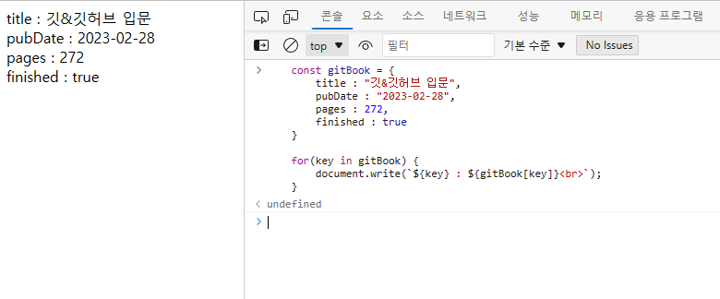
2. for in 구문
const gitBook = {
title : "깃&깃허브 입문",
pubDate : "2023-02-28",
pages : 272,
finished : true
}
for(key in gitBook) {
document.write(`${key} : ${gitBook[key]}<br>`);
}
객체에서 사용할 수 있는 반복문.
for..in 구문은 반복해서 객체의 키를 가져온다.
각 키의 값을 알고 싶다면 가져온 키를 사용해서 객체에 접근한다.
배열도 객체이기 때문에 배열에서도 for..in구문을 사용할 수 있다.
for (변수 in 객체) {...}

Slide 5
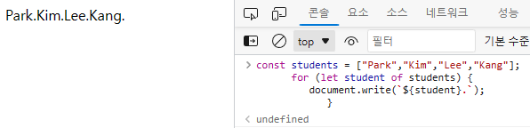
3. for of 구문
const students = ["Park","Kim","Lee","Kang"];
for (let student of students) {
document.write(`${student}.`);
}
문자열이나 배열처럼 그 안의 값이 순서대로 나열되어 있는 객체를
이터러블(iterable) 객체라고 함.
이터러블 객체에서는 for...of 문을 사용할 수 있다.
for (변수 of 객체) {...}

Slide 6
3. Git
Administrator@User-2023UZFESE MINGW64 /d/git
$ git init → init을 하는동안에 repository(원격저장소)
연결하기 위해서 저장소를 만드는 호출단어
프로젝트 생성시에만 하면 됨
vim 파일명.확장자로 만들고 싶은 파일을 생성해보기
wq! → 저장과 동시에 나가기 명령어
제어 담당 : 자바 스크립트는 <script> 태그 안에 사용
HTML에서 하기 어려운 조건문 반복문 등 논리 로직을 지원하며 함수나 객체의 사용도 가능하게 한다.
객체 지향 언어 같지만 순차지향이며, 객체의 개념이 더해진 것이다.본 예제를 실행하면 스크립트의 순서대로 코드가 실행된다 (순차지향)

Slide 7
4. git의 명령어
** git에 유저 설정 (전역 설정)
git config –global user.name “minji6313”
git config –global user.email minji6313@yahoo.com
git commit - Vi 입력모드로 진입
입력 시작 : I
입력 종료 : ESC 원문 창으로 나가기 : w
저장 없이 종료 (입력한 것 없을 시) : :q
저장 없이 강제 종료 : :q!
저장하고 강제 종료 : :wq
1. 작업 폴더 // f1.txt or f2.txt 파일을 만든 것
추적되는 않는 Untracked files (작업폴더에 있기 때문에 아직은 추적되지 않음)
--> 한번도 버전관리를 하지 않은 파일이라고 부른다.
--> 나의 폴더에만 있기때문에 어딘가의 공간으로 이동이 되어야 추적되는 파일이 됨

Slide 8
5. git의 명령어
2. 작업폴더를 무대에 올리는 <스테이지>가 필요
staging area는 commit을 하기 전에 commit할 파일들을 골라놓는 곳입니다.
그리고 staging area에 파일을 넣는 행위를 staging이라고 한다.
git add 명령어로 staging 할 수 있다.
양식 : <git add 파일명>
**git add . 을 명령어로 입력하게 되면 모든 unstage된 파일들을 전부 한번에 staging 할 수 있다.
아래 명령어는 add와 함께 사용이 가능한 명령어이다.
-f (force) : 기존 중복 디렉터리를 무시하고 추가한다.
-p (partial) : 수정한 부분에 대해서만 추가한다.
-v (verbose) : 자세한 실행 과정과 결과를 출력한다.
3. git config - -global user.name
git config - -global user.email
git과 연동할 git hub의 user.name과 email 등록 명령어

Slide 9
5. git의 명령어
4. <local 저장소 : 지역저장소 > repository는 commit된 파일의 버전들을 모아놓는 곳입니다.
repsitory의 실체를 구경하고 싶다면 작업 폴더안에 숨겨져 있는 .git 폴더를 열어보면 된다.
git하고 commit (덩어리를 만들었다는 의미)
가장 많이 사용되는 명령어 중 하나로, 수정한 파일을 추가한 후, 수정 사항에 대해 기록을 남긴다.
commit을 진행하면 꼭 아래와 같이 간단한 메세지를 넣어줘야 한다
-m 옵션으로 명령과 동시에 커밋 메시지를 추가한다.
git commit -m '첫 파일을 만들었음'
5.git status 상태창 양식 <git status 경로>
6.git log --all --online commit된 기록을 한눈에 파악하고 싶으면 해당 명령어를 사용한다.
양식 <git log 리비전 파일_경로>
아래 명령어는 log와 함께 사용이 가능한 명령어이다.
--graph : 브랜치나 태그된 소스 트리를 그림으로 표현하여 출력한다.
--grep＝키워드 : 키워드가 포함된 로그만 출력한다.

Slide 10
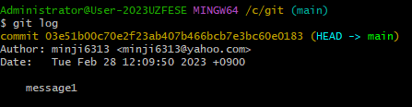
6. –git log
git log를 입력하면 commit이 되엇다고 알려줌.
staging에 있던 게 local repository로 이동됨.
local 저장소가 준비가 다 완료됨을 알 수 있음
커밋을 이용해서
최신 버전
커밋 해시
작성자
커밋 로그
버전 만든 날짜
커밋 메세지

